Slide 1
KARBOHIDRAT
MONOSAKARIDA
Glory Agnes Simarmata
2114051026

Slide 2
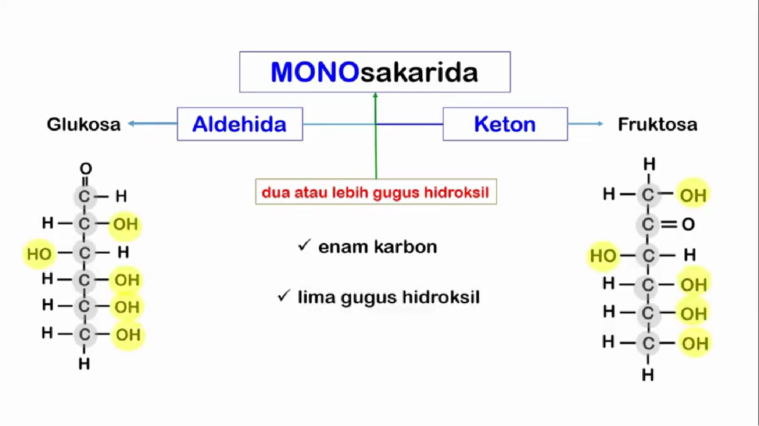
Monosakarida
Monosakarida merupakan unit karbohidrat terkecil. Mono berarti satu, dan sakarida berarti gula, jadi monosakarida merupakan satu gula yang struktur molekulnya tersusun atas satu gugus aldehid atau satu gugus keton, yang pada rantainya terikat dua atau lebih gugus hidroksil.

Slide 3
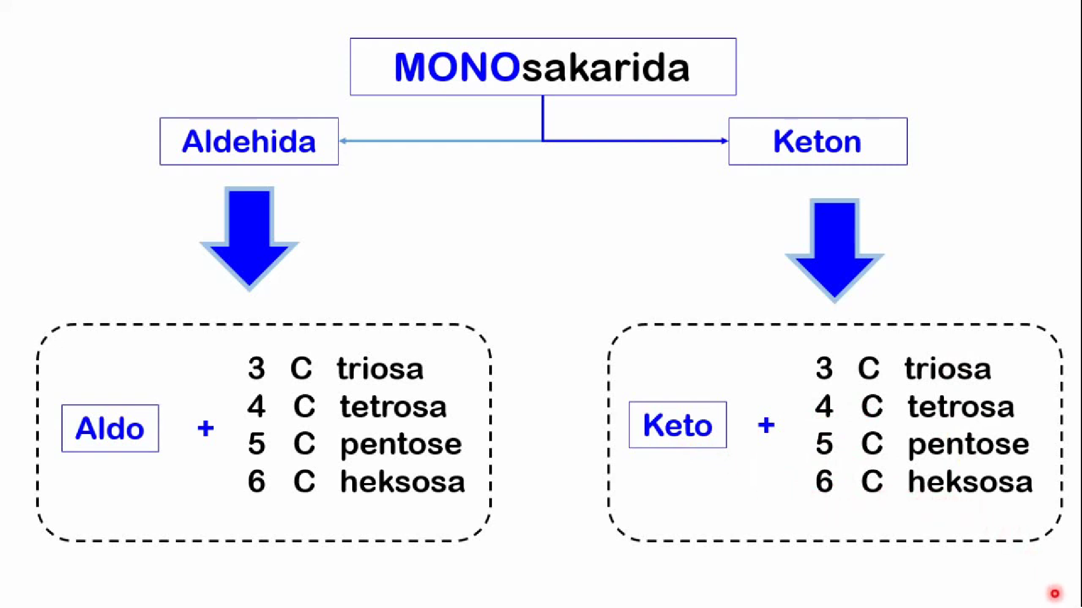
Monosakarida ada dua jenis , yaitu :
Aldosa merupakan monosakarida yang memiliki gugus aldehida pada salah satu ujungnya.
Ketosa merupakan monosakarida yang memiliki gugus keton, biasanya gugus ketonnya berada pada atom C2.

Slide 4
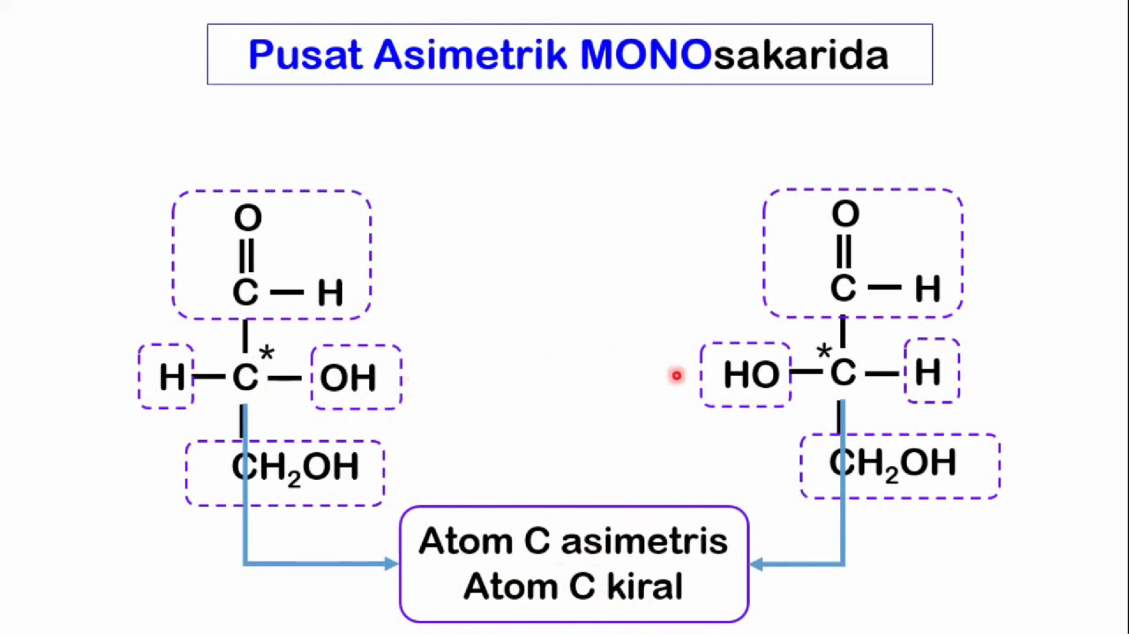
Atom Karbon Asimetrik
Monosakarida memiliki atom karbon yang mengikat 4 gugus yang berbeda pada keempat tangannya. Atom karbon seperti ini disebut Atom Karbon Asimetrik atau Atom Karbon Kiral. Atom karbon yang ditandai bintang mengikat 4 gugus yang berbeda, yaitu: Aldehid, Metanol, Hidrogen, dan Hidroksil. Atom C ini merupakan atom c asimetris atau atom c kiral.

Slide 5
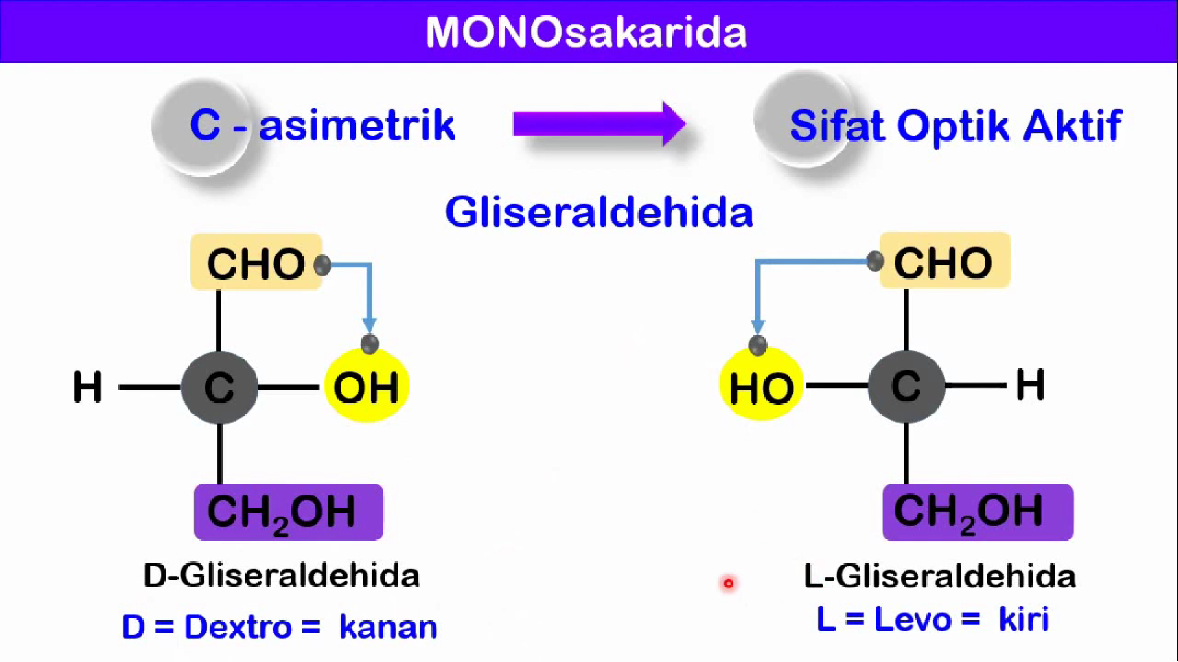
Sifat Optik Aktif
Notasi L dan D adalah singkatan dari Kanan dan Kiri. Ditentukan berdasarkan letak gugus hidroksil (OH).
Jika gugus OH disebelah kanan, maka notasinya adalah D yang berarti Dextro (Kanan).
Jika gugus OH disebelah kiri, maka notasinya adalah L yang berarti Levro (Kiri).

Slide 6
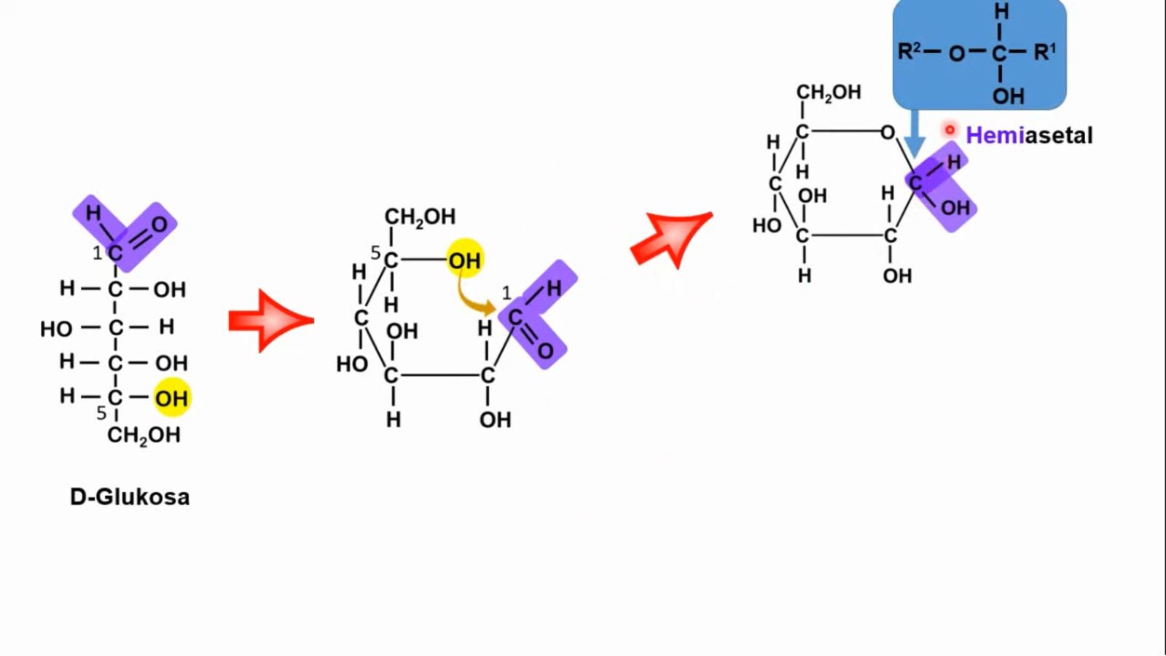
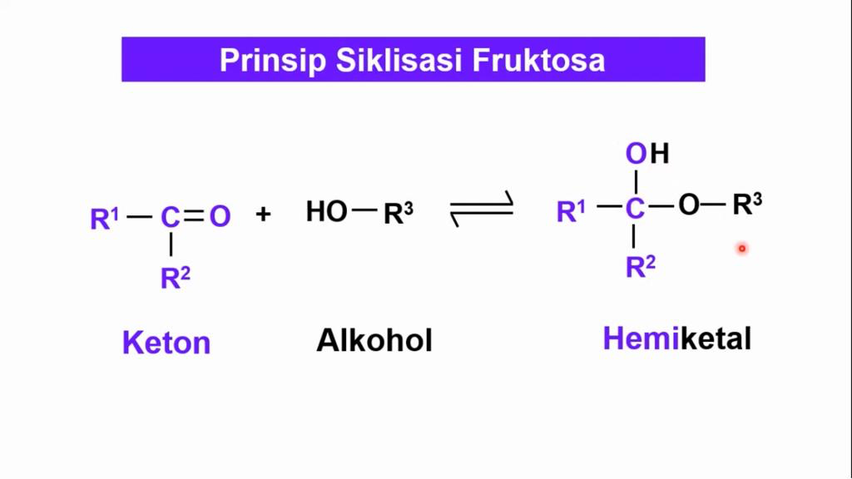
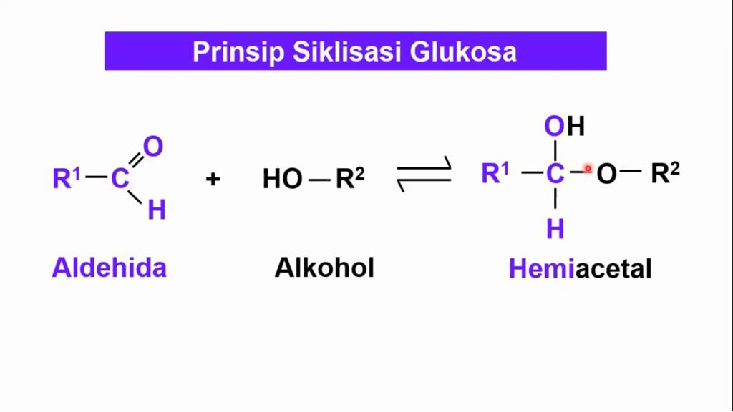
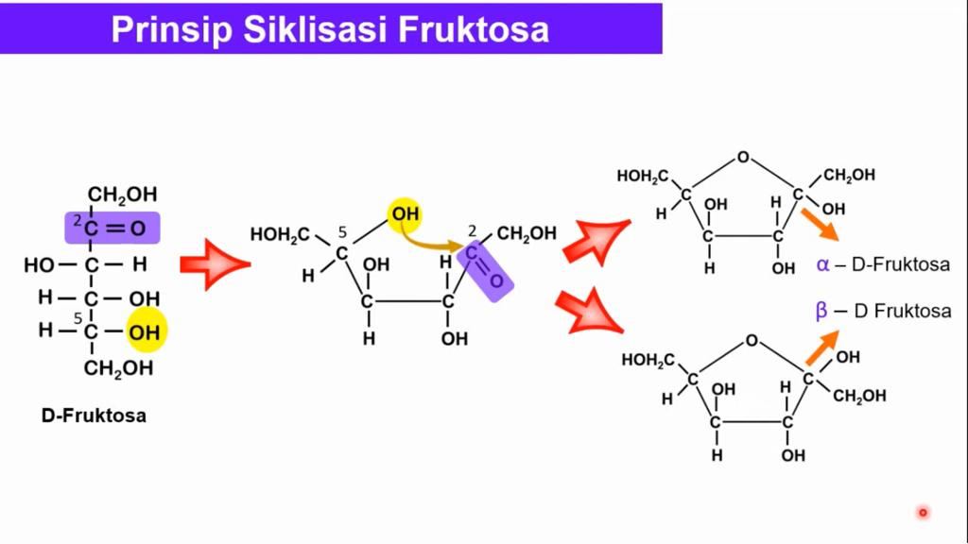
Prinsip Siklisasi
Prinsip Siklisasi
adalah interaksi gugus karbonil dengan oksigen hydroksil yang membentuk ikatan kovalen.
α- Karena OH terletak di bawah.
β- Karena OH terletak di atas.

Slide 7
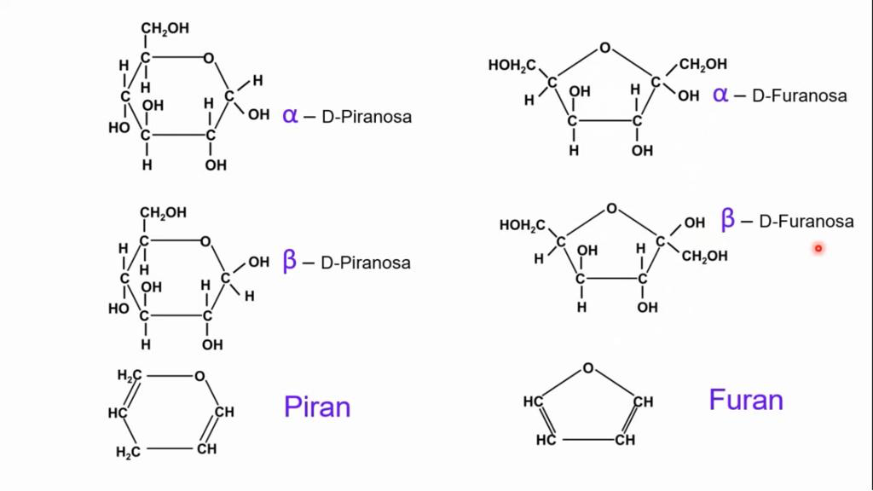
berdasarkan rantai siklik tadi, gula dapat dikelompokkan ke dalam kelompok cincin piran

